Slide 1

HTML
El Lenguaje de Marcado de Hipertexto (HTML: HyperText Markup Language) es el código que se utiliza para estructurar y desplegar una página web y sus contenidos. Por ejemplo, sus contenidos podrían ser párrafos, una lista con viñetas, o imágenes y tablas de datos.
NO ES UN LENGUAJE DE PROGRAMACIÓN
permite indicar la estructura de nuestro documento mediante etiquetas.
Es el estándar que se ha impuesto en la visualización de páginas web y es el que todos los navegadores actuales han adoptad

Slide 2
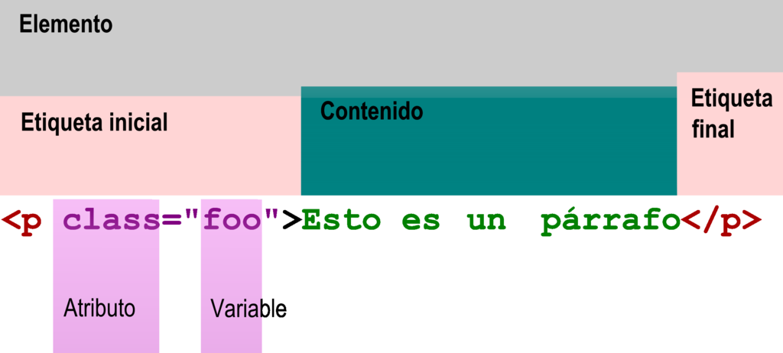
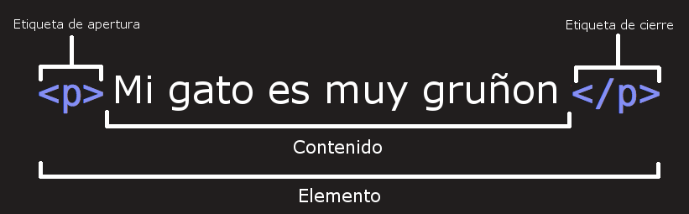
Estructura
Formado por 2 etiquetas que encierran texto, una de apertura <> y una de cierre </>.
El texto y la etiqueta conforman un elemento HTML (p, div, h1, b, a )
La etiqueta contiene atributos que modifican el comportamiento del elemento a través de valores o variables.
Existen etiquetas especiales que no requieren de una etiqueta de cierre, ya que representan elementos considerados vacíos como pueden ser, saltos de línea <br> , líneas horizontales <hr>, o aquellas que indican cierto tipos de metadatos como la etiqueta <link>

Slide 3
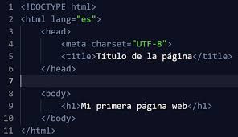
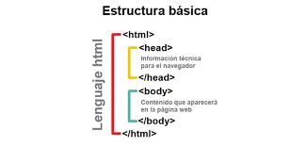
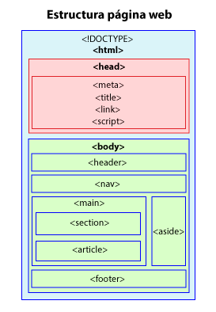
Estructura de un documento HTML
Un documento tipo HTML contiene dos etiquetas principales:
-Head
-Body
En ellas vamos a contener los elementos de nuestra página o aplicativo web, ya sean mas etiquetas HTML o incrustar scripts de otros lenguajes como PHP o Javascript.
Para crear un documento HTML se puede utilizar cualquier editor de texto como el Bloc de Notas de Windows, o bien editores especializados en código como pueden ser ATOM o Notepad ++ , y se debe guardar con la extensión “.html”.

Slide 4
HEAD (<head></head>)
Esta etiqueta conforma la cabecera de nuestro documento HTML
-Su función es contener la información que identifica, hace funcionar y determina el comportamiento de nuestro aplicativo o página dentro del navegador, es decir, brinda la información para que los navegadores puedan mostrar de manera correcta el código o texto etiquetado, esto es contine los metadatos.
-Su contenido no es tácitamente visible para nuestro usuario, esto es, no se muestra en la página de manera explicita, pero si es capaz de modificar el contenido.

Slide 5
HEAD (<head></head>) Contenido
De acuerdo a nuestros propósitos puede estar vacía, aunque no se recomienda omitir su escritura, o bien contener etiquetas especiales de HTML para metadatos.
Contenido:
Meta data: se utiliza para incluir datos que describen el contenido, codificación, origen, fuente, creador o autor(es) del documento.
Se indica con la etiqueta <meta> y sus atributos pueden ser:
charset (indica la codificación):
<meta charset=“UTF-8”>
name (especifica el tipo de metadato) sus valores pueden ser autor o descripción.
content (especifica el contenido del atributo name, es el metadato en sí)
<meta name=“author” content=“Raul de Jesus”>
<meta name=“description” content=“Esta es una pagina web del curso bases de HTML y PHP para aplicaciones del Departamento de informática biomédica”>
NOTA: todas las etiquetas que se incluyen en la cabecera son en general meta data, sin embargo esta etiqueta especial se utiliza para datos considerados descriptivos.

Slide 6

HEAD (<head></head>) Contenido
Titulo del documento: es un metadato que representa el título de todo el documento HTML (no del contenido del documento). Este metadato es visible al usuario (por decisión de los desarrolladores del navegador), ya que se presenta como el texto que aparece en la pestaña de los navegadores. Puede ser utilizado por los navegadores para obtener el nombre del sitio al agregarlo a los marcadores o favoritos.
Se indica con la etiqueta <title></title>.

Slide 7
HEAD (<head></head>) Contenido
Comportamiento y funcionalidad (interactividad): estas características incluyen hojas y/o instrucciones de estilo, que modifican la imagen del documento para brindarle un diseño personalizado o bien añaden alguna función interactiva que no incluye el etiquetado HTML por defecto, por medio de la inclusión de un fragmento (script) de código generalmente Javascript o PHP.
Se indican con las etiquetas:
<style></style> Sirven para envolver instrucciones de diseño en lenguaje CSS
<link rel=“stylesheet” href=“estilos/mi_estilo.css”> sirve para enlazar un hoja de estilos CSS, y consta de los atributos rel que indica el tipo de documento enlazado y del atributo href que indica la dirección donde esta alojado el documento CSS
<link rel=“shortcut icon” href=“imagnes/icono.ico”> Otro elemento que se muestra en la pestaña de los navegadores suele ser un icono que se indica con esta etiqueta, que enlaza a una imagen en formato ICO
<script type=“text/javascript” src=“js/micodigo.js”></script> sirve para incluir un documento externo que contiene un fragmento de código en otro lenguaje de programación. De igual manera se puede incluir el código como el contenido de la etiqueta

Slide 8
EJEMPLO
<head>
<meta charset=“utf-8”>
<title>Mi proyecto</title>
<link rel=“shortcut icon” href=“icono.ico”>
<link rel=“stylesheet” href=“micss.css”>
<script type=“text/javascript” src=“js/mijs.js”><script>
</head>
La cabecera de un documento HTML puede quedar vacía, y no es obligatorio que contenga todas las etiquetas que puede alojar, solo aquellas que sean las adecuadas o necesarias dependiendo del proyecto.

Slide 9
BODY (<body></body>)
Esta etiqueta conforma el cuerpo de nuestro documento HTML
-Su función es contener la información que será mostrada a nuestro usuario, y es la parte que es visible en el navegador.
-Solo puede haber una etiqueta body por documento HTML y va colocada después de la etiqueta <head></head>

Slide 10
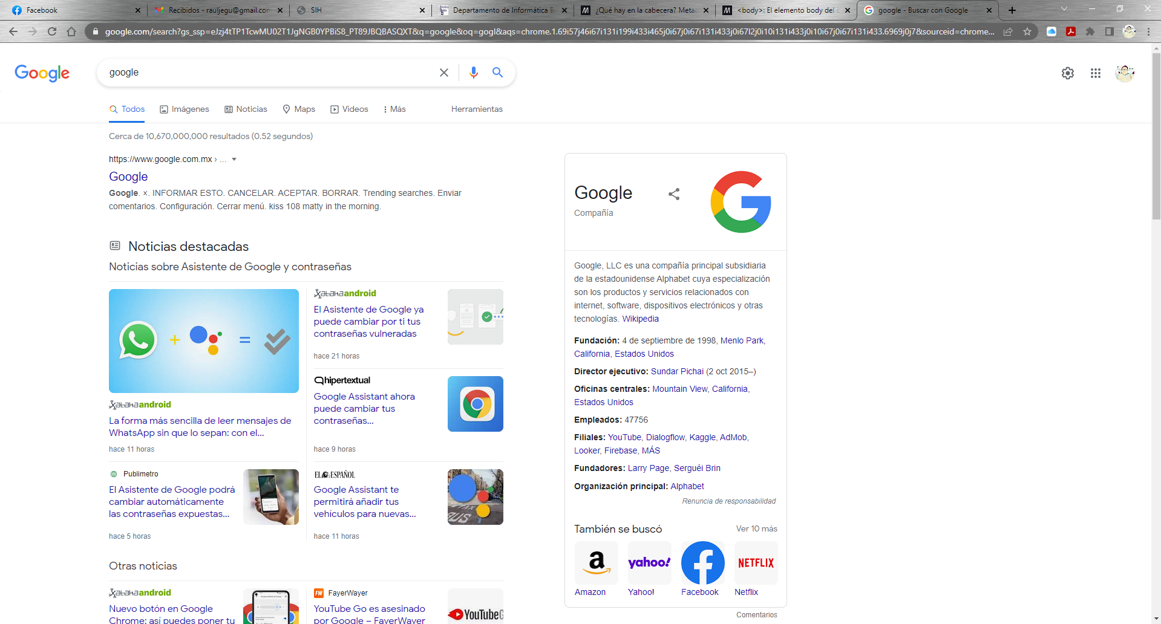
BODY (<body></body>)
Body

Slide 11
BODY (<body></body>)
El cuerpo de nuestro documento HTML puede contener muchas etiquetas para mostrar un sinfín de información a nuestro usuario final, por lo que una opción para organizarla es utilizar etiquetas cuya función principal es contener secciones o partes de información.
Para este propósito tenemos la etiqueta <div></div> a través de ella podemos crear distintas secciones o cajas que pueden estar unas arriba o debajo de otras o bien incluidas unas dentro de otras; y determinar su comportamiento y posiciónón por medio de sus atributos
Para el protocolo HTML5 se incluyen etiquetas que son un símil de la etiqueta <div></div> pero que fueron creadas para utilizarse con un propósito especifico como por ejemplo, la creación de un menú, una cabecera o un pie de página.
Sin embargo, la etiqueta div sigue siendo de gran utilidad para la personalización de nuestros desarrollos.

Slide 12
BODY (<body></body>) Contenido
Para marcar nuestro contenido, que generalmente serán textos o imágenes(videos) las etiquetas mas comunes son:
  <p></p> Indica que contenido es un párrafo
  <br> ó <br /> Indica un salto de línea dentro o fuera de un párrafo
  <hr> ó <hr /> Indica una línea horizontal
  <h1></h1> Indica un encabezado o títulos de sección, y pueden ir por niveles que van del principal 1 hasta el 6.
  <i></i> Indica que el contenido está en itálicas o cursivas
  <b></b> Indica que el contenido está marcado en Bold o negritas
  <u></u> Indica que el contenido esta subrayado

Slide 13
BODY (<body></body>) Contenido
Se pueden crear listas, y pueden ser desordenadas (con viñetas) o bien ordenadas.
Para ello se utiliza la etiqueta <li></li> para cada elemento de la lista y para indicar una lista desordenada se indica la etiqueta <ul> de apertura antes de todos los elementos de la lista y después de la ultima etiqueta de elemento se indica el termino de la lista con la etiqueta </ul>. Para una lista ordenada se colocan las etiquetas <ol> y </ol> en lulgar de las <ul> y </ul> respectivamente, las etiquetas de los elementos no sufren ningún cambio
  <ul>
  <li>Naranja</li>
  <li>Limón</li>
  <li>Sandia</li>
  </ul>
  <ol>
  <li>Naranja</li>
  <li>Limón</li>
  <li>Sandia</li>
  </ol>

Slide 14
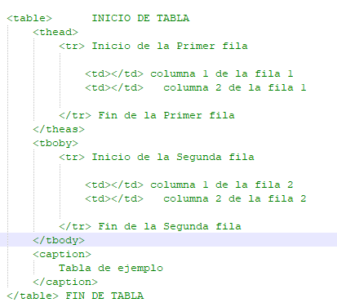
BODY (<body></body>) Contenido
Tablas
Otra forma de organizar o mostrar el contendio son las tablas
Se delimitan por la etiqueta <table></table>
Están conformadas por tres partes al menos: el encabezado <thead><thead>, el cuerpo de la tabla <tbody></tbody> y el titulo o leyenda de la tabla <caption></caption>.
La manera en que el navegador lee el etiquetado es de arriba a abajo y de izquierda a derecha, por lo cual siempre se iniciara indicando las filas consecutivamente, mientras que las columnas serán indicadas como datos dentro de las filas
Para indicar una fila de la tabla se utiliza la etiqueta <tr></tr>, del ingles table row (fila de tabla).
Para las columnas se utiliza la etiqueta <td></td>, del ingles (table data) dato de tabla, estas deben ir dentro de la etiqueta tr, si corresponden al encabezado se sutituyen por la etiqueta <th></th> (table header).
Las etiquetas tr y td(th) funcionan de manera similar que las listas ordenadas y desordenadas

Slide 15
DOCUMENTACION Y BUENAS PRACTICAS
Al crear programas o herramientas, una buena practica es documentar las funciones, razones y especificaciones de porque un elemento del código esta presente de una u otra manera dentro del proyecto. La razón de ello es que al crecer el proyecto podemos olvidar el motivo por el cual se eligió presentar las distintas secciones del código en una particular forma, lo que podría comprometer el funcionamiento del proyecto, ya que al realizar cambios podríamos afectar la funcionalidad del proyecto pues podrían existir partes que dependan del fragmento modificado.
Es por ello que la mayoría de los lenguajes de programación nos permiten dejar líneas de código que serán omitidas por los interpretes, pero que dan instrucciones al desarrollador o nuevos integrantes que puedan estar envueltos en el proceso de desarrollo de como funciona o bien como esta estructurado el código del proyecto.
A estas líneas de código se les conoce como comentarios.
Aunque HTML no es un lenguaje de programación, también cuenta con una manera de marcar una o varias líneas del código como comentarios. Para ello se utiliza la etiqueta:
<!-- -->
Entre esa etiqueta pueden icluirse instrucciones textuales o bien etiquetas HTML
Una función de las líneas de comentario es permitir realizar pruebas al omitir una sección del código para verificar el funcionamiento, ya sea de la sección omitida o de la la sección que si es ejecutada.

Slide 16
DOCUMENTACION Y BUENAS PRACTICAS
En HTML, los navegadores (interpretes del Código o marcado) son capaces de leer y entender el contenido del documento de manera corrida, localizando las etiquetas de apertura y de cierre, aunque el código este escrito en una sola línea.
Ahora bien, una Buena practica es ordenar el documento de modo tal que, visualmente sea amable y proporcione a su vez información que nos guie en la comprensión del mismo, para localizar elementos, rápidamente y corregir errores, incluso para agregar contenido a secciones especificas de manera ágil y rápida.
En HTML se recomienda utilizar el modelo de cajas o de sándwich, en el que las etiquetas indiquen el nivel del documento dependiendo de su sangría (tabulación, distancia respecto al margen izquierdo del documento).
Pudiendo tener etiquetas que tengan el mismo nivel dentro del documento o bien indicar que están contenidas en el.
A la etiqueta que contiene a otras se le conoce como etiqueta padre y a las etiquetas en su interior se les conoce como hijas, esta nomenclatura variara dependiendo del nivel, esto es una etiqueta puede ser padre de otras, y a su ves hija de otra etiqueta de un nivel superior.
La etiqueta <html> es la etiqueta padre de todo el documento, por lo que <head> y <body> serán sus hijas, pero entre ellas comparten el mismo nivel, por lo que su sangría será del mismo tamaño.
En general la apertura y cierre de una etiqueta HTML deberán estar a la misma distancia del margen y ocupando solo una línea del documento por separado.
Una excepción a esto ocurre con ciertas etiquetas como son las etiquetas <p>,<td>,<th> o <li> que pueden tener su apertura y cierre en la misma línea o bien en distinta linea sin respetar la sangría

Slide 17
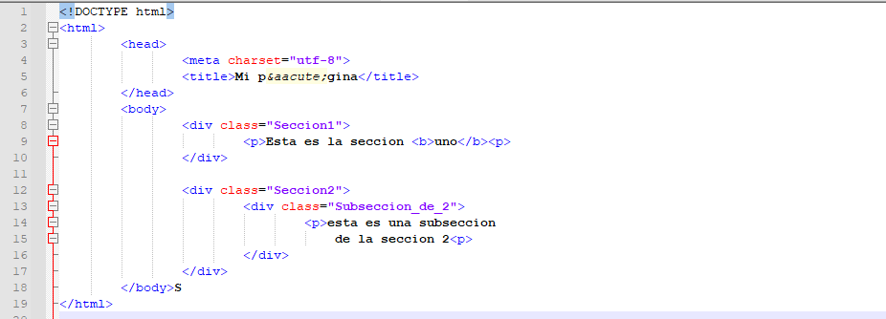
El tamaño de las flechas indica la sangría o tabulación, mientras que su color indica su nivel, siempre teniendo en cuenta la secuencia de partencia, esto es dependiendo de quien sea su elemento padre.
De modo que aunque sección 1 y 2 son hijas del body y tienen el mismo nivel ; mientras que la primer p y la subsección de 2 tienen el mismo nivel, pero son hijas de distintos padres en el documento HTML
Aquí <b> es hija de <p>
Aquí <p> es hija de div (seccion1)
*en esta imagen se han exagerado las sangrías, para insertarlas se utiliza la tecla Tab del teclado, (suele ser la primer tecla de la segunda fila, del lado izquierdo de la tecla q). Sin tabulado para el nivel un, un tabulado para el segundo nivel y así sucesivamente .

